Slide 1

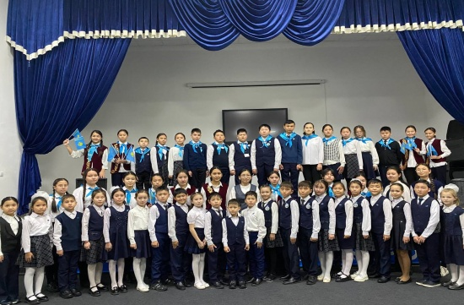
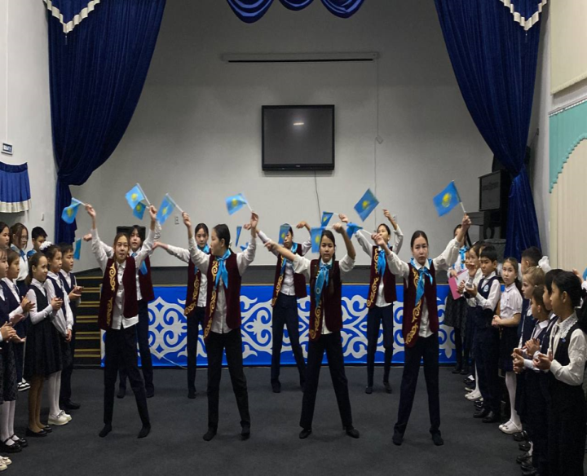
«Жеті Жарғы» бағыты
“Жас Ұлан”, “Жас Қыран” ұйымына қабылдау сәті.
Оқу жылдары | Жас Қыран | Жас Ұлан
2022-2023 жж | 19 | 15

